Slide 1
CPU排行榜
组会汇报2026/07
报告人：张帆

Slide 2
内容
PART 01
PART 02
网站介绍
负载分析

Slide 3
网站介绍
排行榜
3款CPU
2个负载（BenchCPU、SPEC17）
评价学基础
提交规则
排行规则

Slide 4
负载分析
BenchCPU、SPEC26
平台——AMD EPYC 7543
指标
CPU拓扑 | 2 sockets, 64 cores, 128 threads
Frequency | max 3.739 GHz, min 1.5 GHz
Memory | 503 GiB
L1 Cache | L1i 2 MiB（64实例）, L1d 2 MiB（64实例）≈ 每核 32 KiB I / 32 KiB D
L2 Cache | 32 MiB（64实例）≈ 每核 512 KiB
L3 Cache | 512 MiB（16实例）
Compiler and Flags | GCC 11.4.0
OS | Ubuntu 22.04.5 LTS
Kernel | 5.15.0-179-generic
Time | Elapsed time
Core | IPC
Cache | L1I_MPKI、L1D_MPKI、L2_MPKI、L3_MPKI
Branch | Branch_MPKI
Pipeline | Frontend_%、Backend_%、Lost_%、Retiring_%
Inst Mix | Kernel_%、User_%、Load_%、Store_%、Branch_%、FP_%
DRAM | Mem_access_bytes_per_cycle
Li, R., Jacob, A., Yadwadkar, N. J., & John, L. K. (2026). SPEC CPU2026: Characterization, Representativeness, and Cross-Suite Comparison. arXiv:2605.03713.

Slide 5
BenchCPU——运行时间
54个负载，16轮随机参数运行
CPU | 总耗时（天） | 平均每轮耗时（小时）
Intel Xeon Gold 5120T | 13.70 | 20.55
Kunpeng 920 | 19.04 | 28.55
AMD EPYC 7543 | 5.29 | 7.93

Slide 6
BenchCPU——运行时间
负载 | 时间CV | 时间（秒） | 参数和运行时间相关系数 | 说明
kafka_benchmark/kafka_producer_perf | 1.95 | 25-729 | threads_corr=-0.58; num-records_corr=-0.15 | threads范围1-57且含极低并发，producer并行度下降会直接拉低吞吐；num-records范围777777777-1400000000变化次要（threads_corr=-0.58; num-records_corr=-0.15）。
lapack_benchmark/lapack_solve | 1.01 | 42-749 | threads_corr=0.48; size_corr=0.75 | 主要受数据规模驱动：size范围1024-2048改变计算量与内存访问量，导致elapsed显著变化（threads_corr=0.48; size_corr=0.75）。
lapack_benchmark/lapack_eigen | 0.88 | 75-2323 | threads_corr=0.65; size_corr=0.69 | 线程与数据规模共同作用：threads范围6-58与size范围1024-2048同时变化，叠加并行效率和任务量变化（threads_corr=0.65; size_corr=0.69）。
cassandra_benchmark/cassandra_stress_read | 0.85 | 83-692 | threads_corr=-0.62; read-n_corr=0.12 | 数据库读压测对并发敏感，threads范围2-57导致队列/调度与缓存命中状态变化；read-n范围1000000-2000000影响相对次要（threads_corr=-0.62; read-n_corr=0.12）。
opencv_benchmark/optical_flow | 0.83 | 199-1391 | threads_corr=0.56; size_corr=0.78 | 主要受数据规模驱动：size范围568-1024改变计算量与内存访问量，导致elapsed显著变化（threads_corr=0.56; size_corr=0.78）。
transformer_inference/transformer_inference | 0.80 | 50.6-496.4 | threads_corr=-0.77 | 主要受并发度变化驱动：threads范围2-60较大，改变并行效率与资源争用，从而放大elapsed波动（threads_corr=-0.77）。

Slide 7
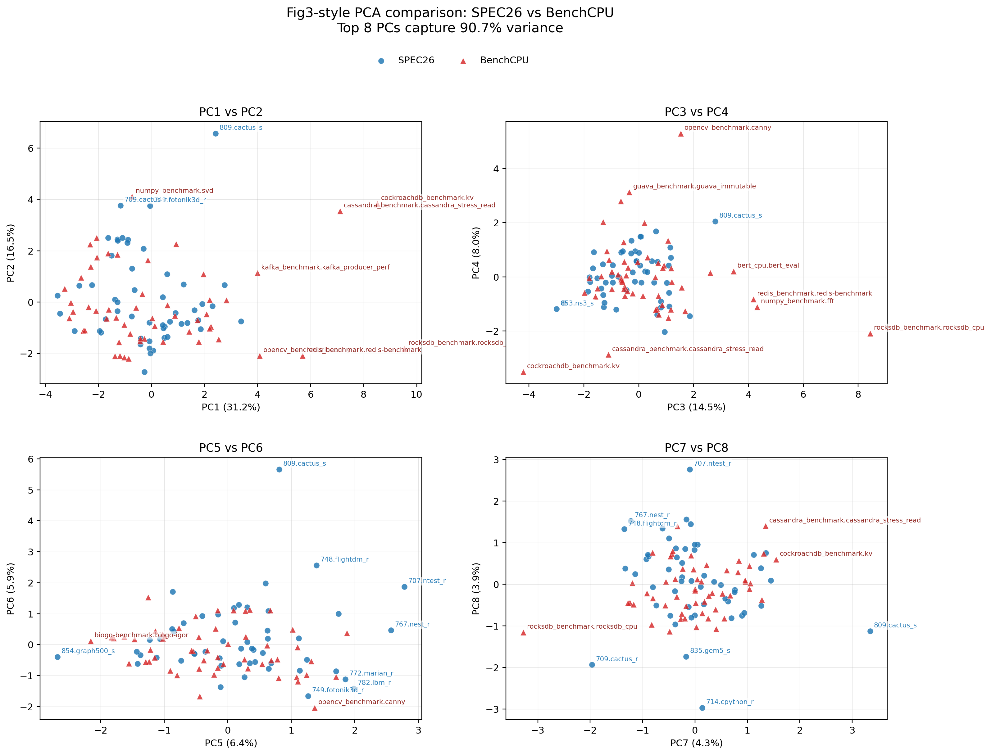
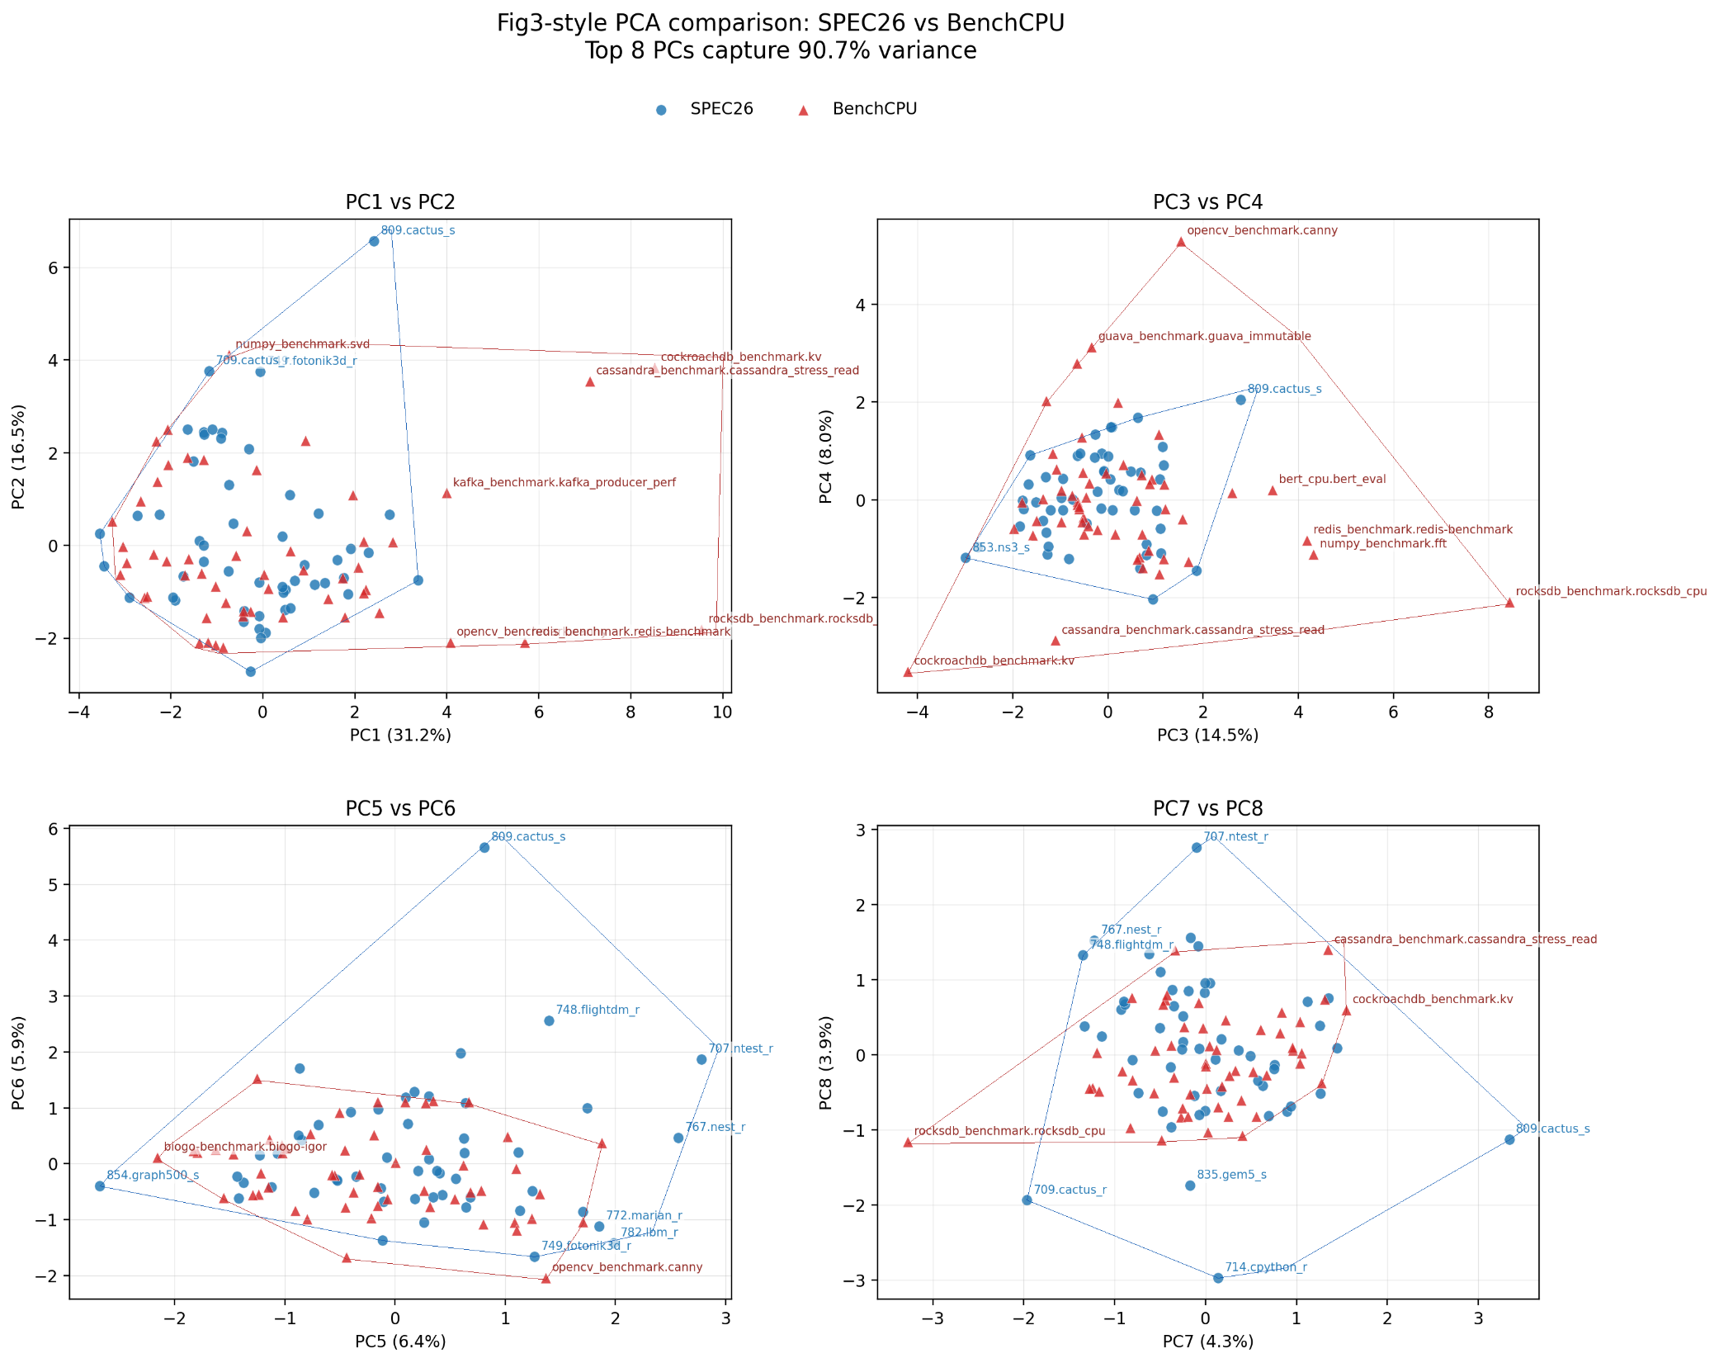
BenchCPU vs SPEC26
数据处理
  Z-score归一化
  PCA
  前8维绘图分析（90%方差）
PC | W% | Top4_metrics_(mean_loading)
PC1 | 31.19 | Branch_MPKI (+0.36), Retiring_% (-0.34), Lost_% (+0.29), Store_% (+0.27)
PC2 | 16.53 | L1D_MPKI (+0.48), FP_% (+0.39), Branch_% (-0.33), L2_MPKI (+0.30)
PC3 | 14.48 | Kernel_% (+0.42), User_% (-0.42), Mem_access_bytes_per_cycle (-0.32), L3_MPKI (-0.27)
PC4 | 8.00 | Load_% (+0.66), Lost_% (+0.33), L1I_MPKI (-0.25), User_% (+0.24)
PC5 | 6.37 | IPC (+0.62), Frontend_% (+0.44), Mem_access_bytes_per_cycle (+0.39), Lost_% (+0.30)
PC6 | 5.87 | Backend_% (+0.48), Frontend_% (+0.45), Branch_MPKI (-0.32), L1I_MPKI (+0.30)
PC7 | 4.31 | Backend_% (+0.43), User_% (+0.39), Kernel_% (-0.39), Retiring_% (-0.38)
PC8 | 3.90 | Frontend_% (+0.63), L1I_MPKI (-0.52), IPC (-0.39), Store_% (-0.23)
Notes:
1. 这些主导指标在 BenchCPU 里本身更“散”
Branch_MPKI: std 3.5902 vs 1.7592
Lost_%: std 7.7990 vs 5.0373
L2/L3_MPKI: std 10.48 vs 5.25，range 约 62 vs 20
这会直接放大 PC1 的投影范围。
2. BenchCPU 有更强的正向尾部离群点
PC1 最高点来自数据库类工作负载：
rocksdb_benchmark.rocksdb_cpu (PC1=9.54), cockroachdb_benchmark.kv (8.52), cassandra_benchmark.cassandra_stress_read (7.11)。
这些样本在 Branch_MPKI、L2/L3_MPKI、Lost_% 上都偏高，正好与 PC1 正载荷方向一致，因此把 BenchCPU 的右侧拉得很长。

Slide 8
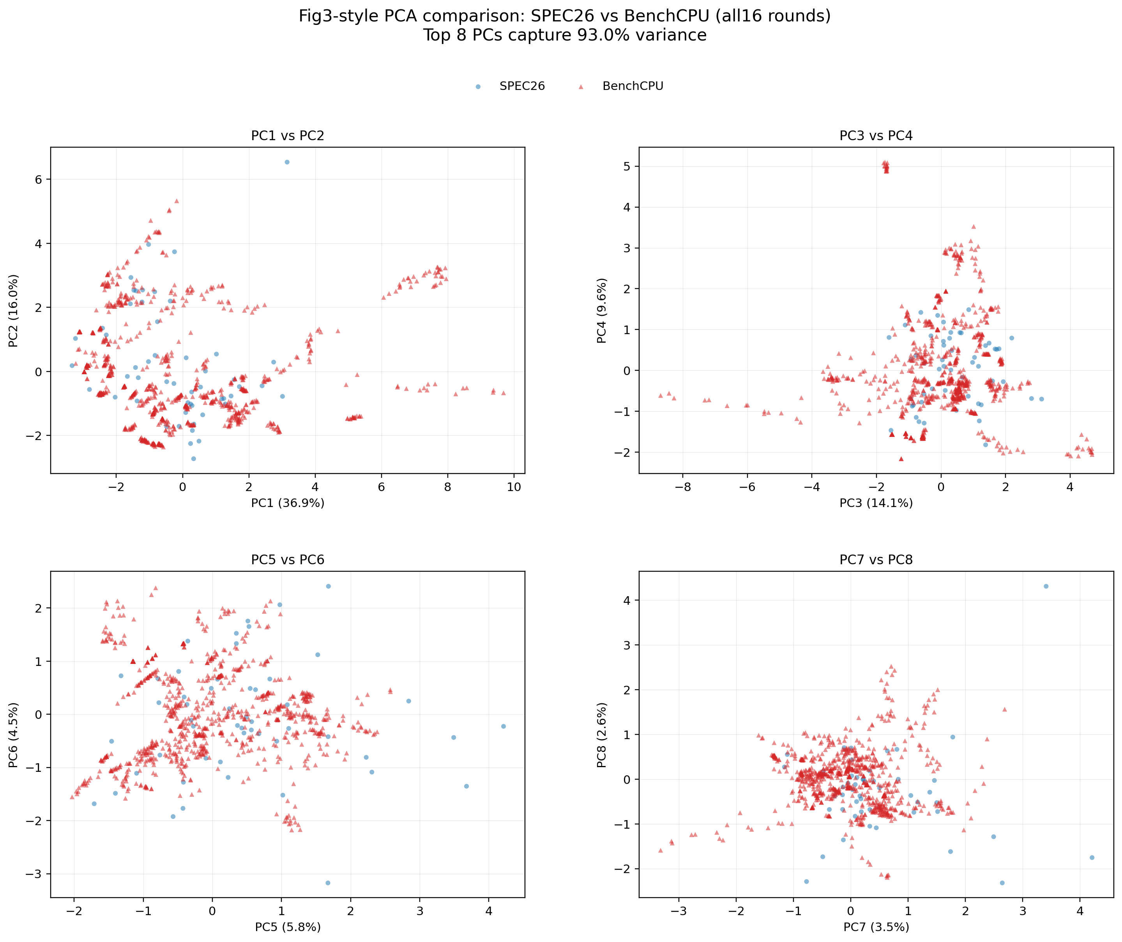
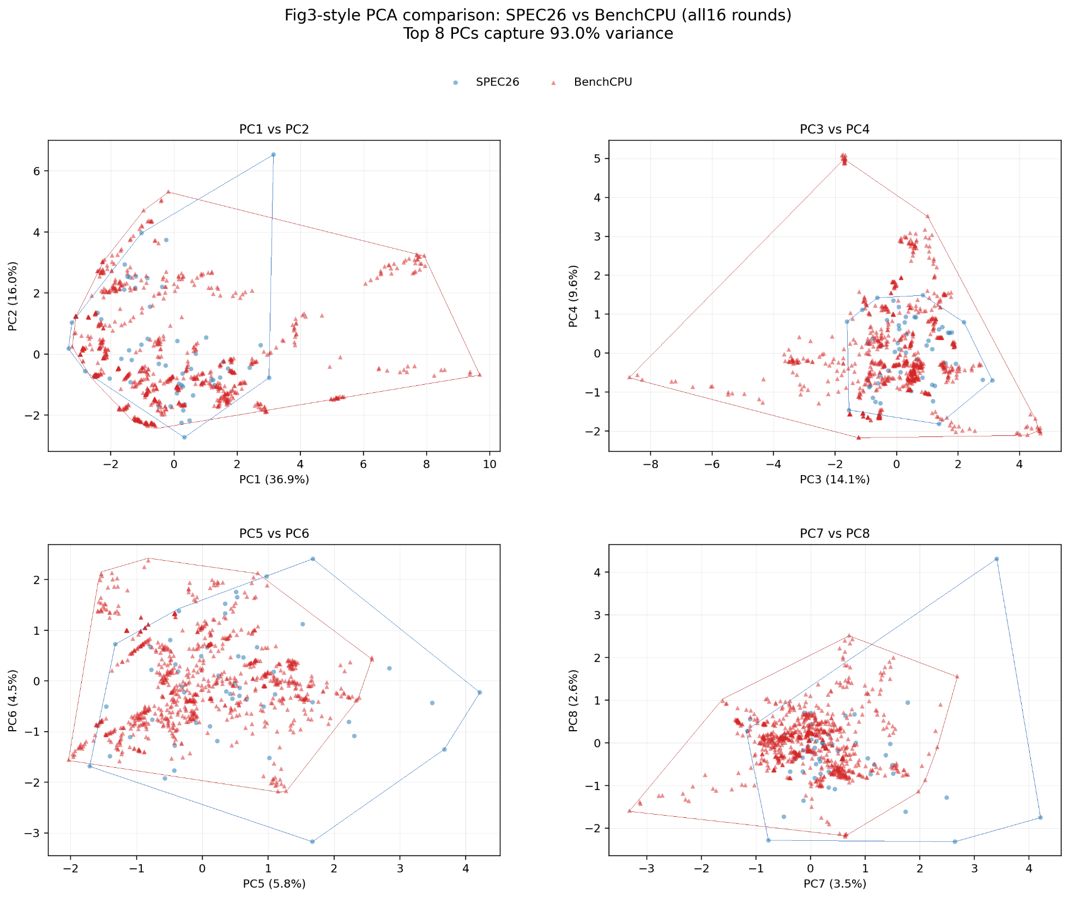

Slide 9
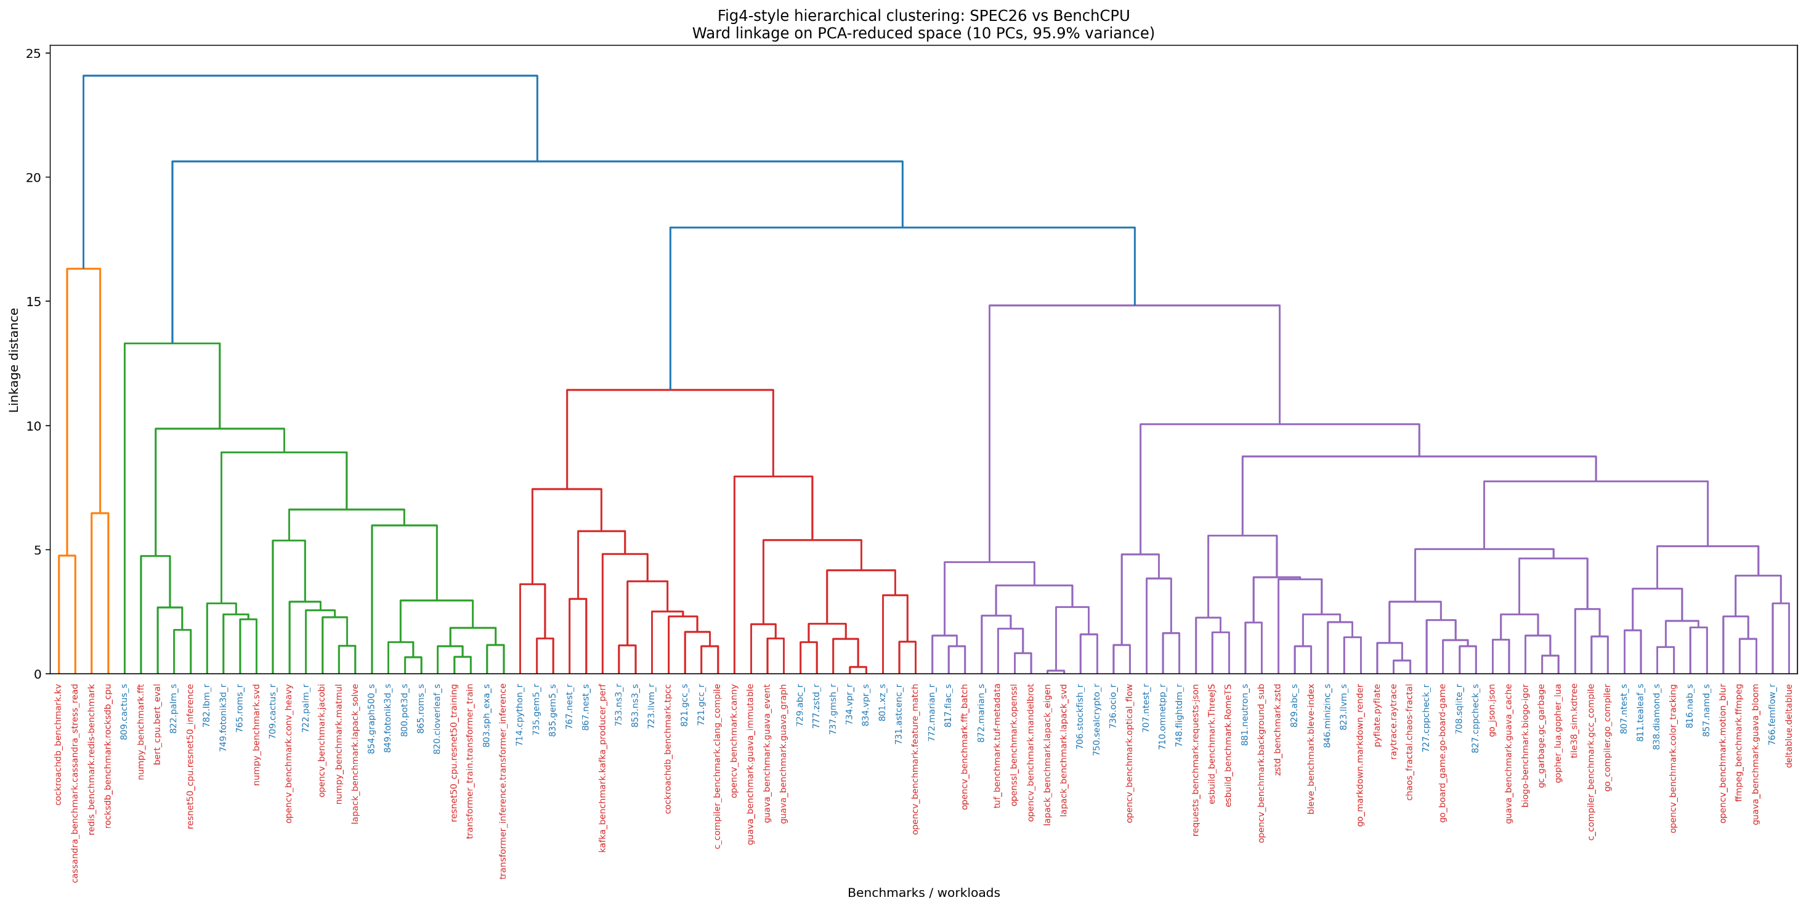
Notes:
中位数

Slide 10
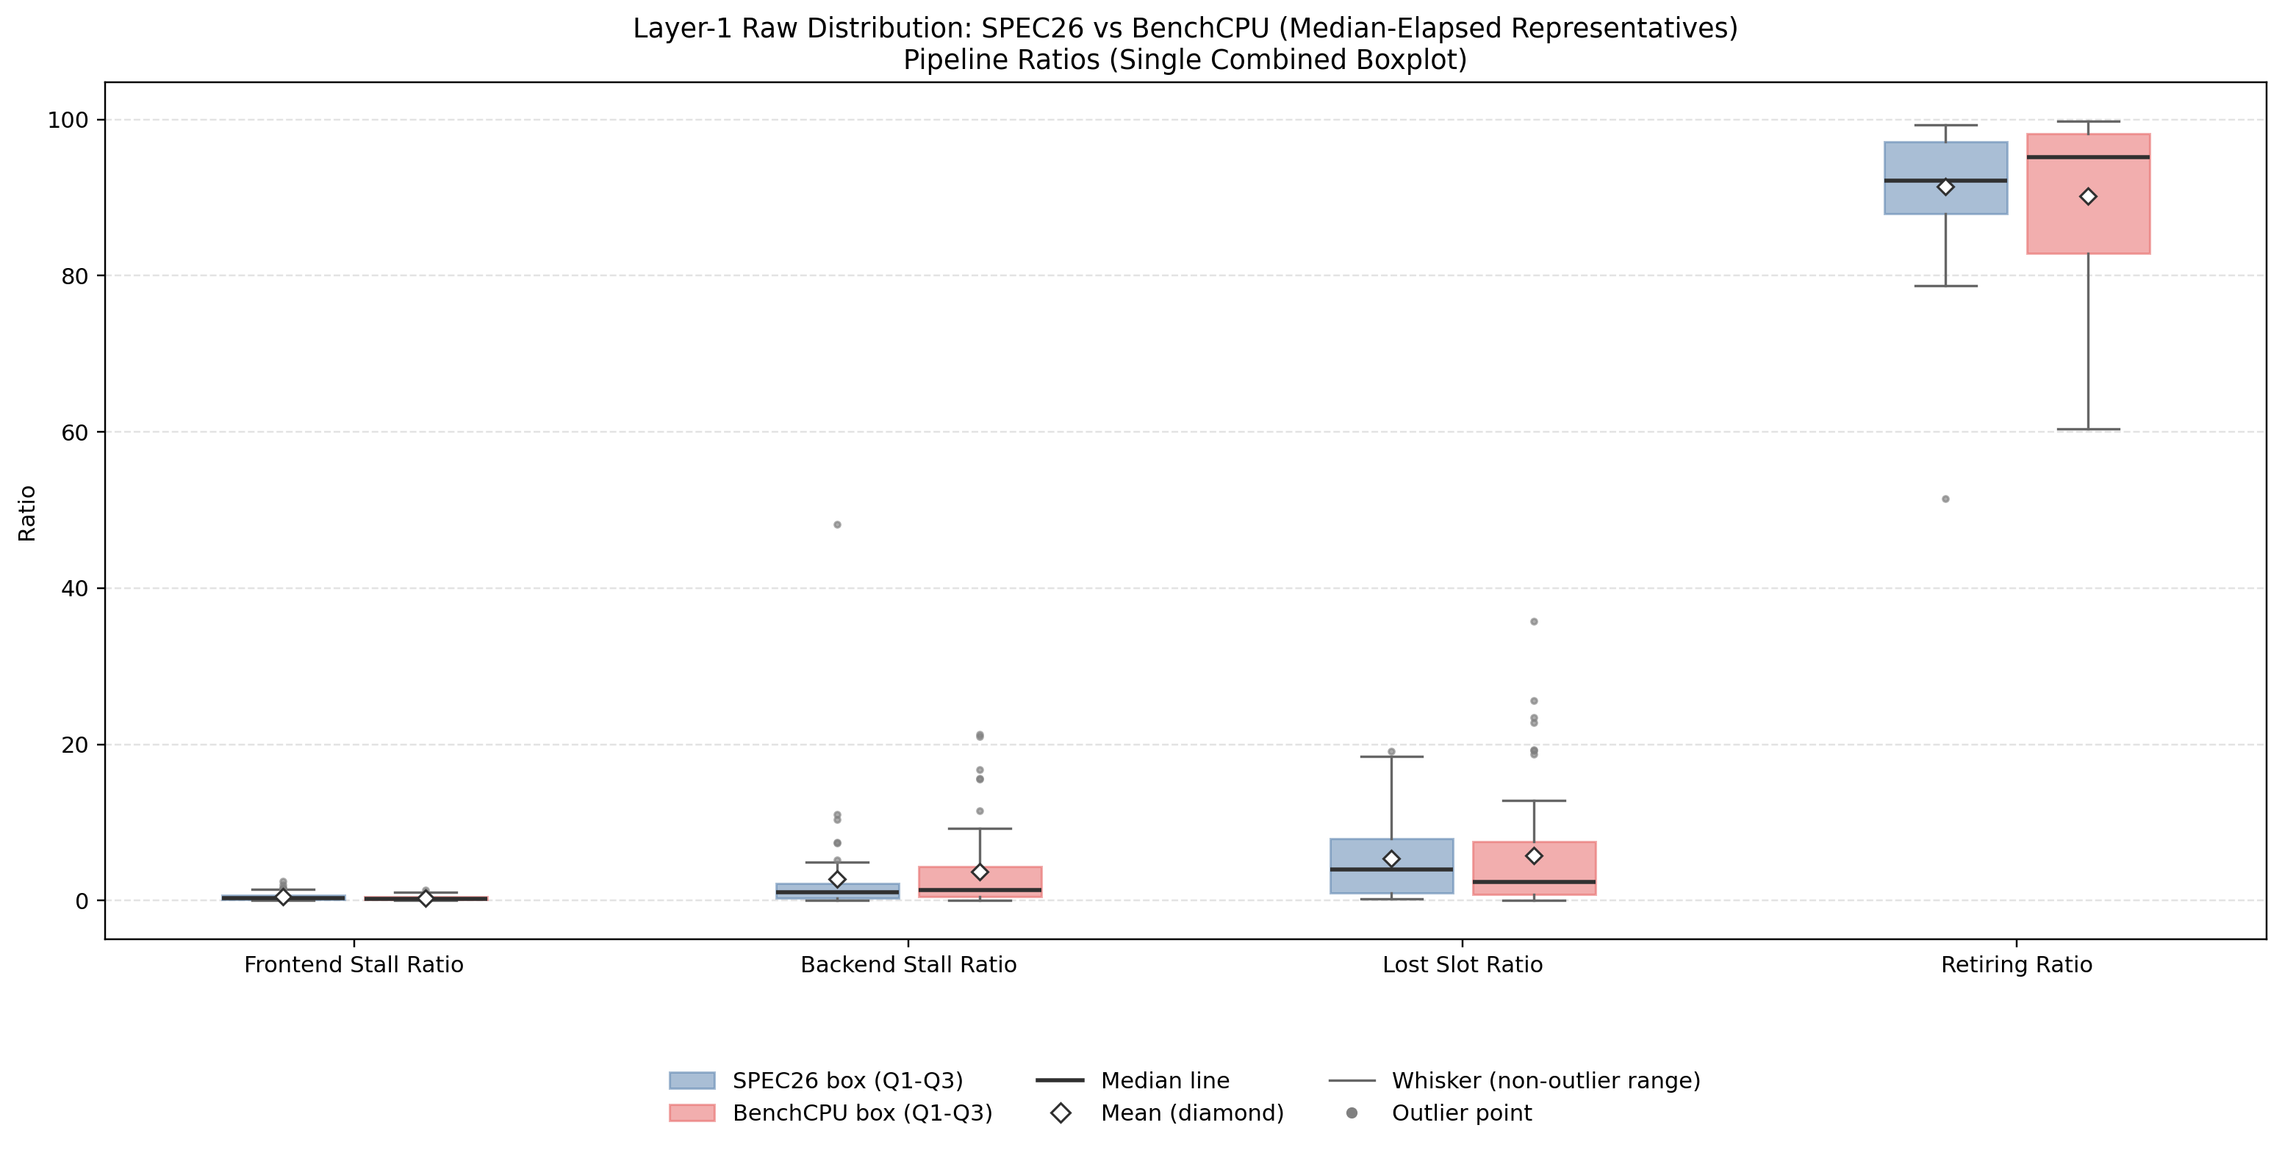
Notes:
中位数

Slide 11
谢谢！

